Slide 1
Декада детской дорожной безопасности в МОУ СОШ № 21

Slide 2
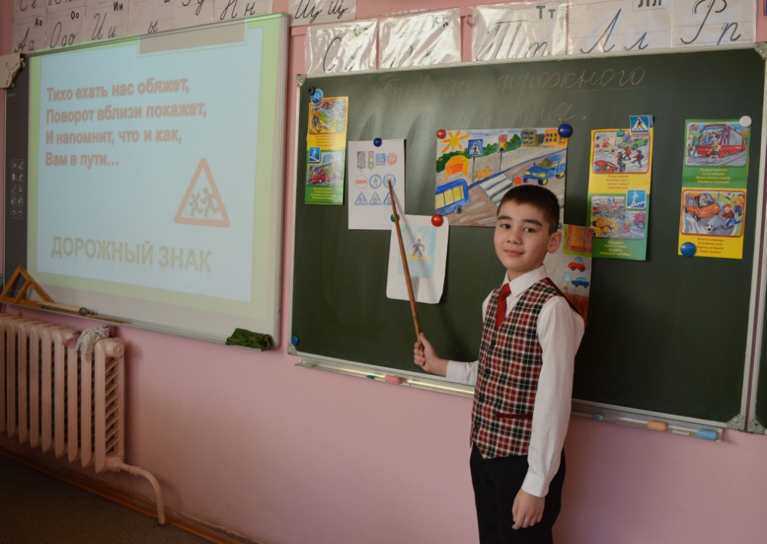
Декада дорожной безопасности в 1 А классе
Классный час на тему «Улица полна неожиданностей».
Конкурс рисунков «Я и дорога».
Беседа на тему «Дорожная азбука».

Slide 3
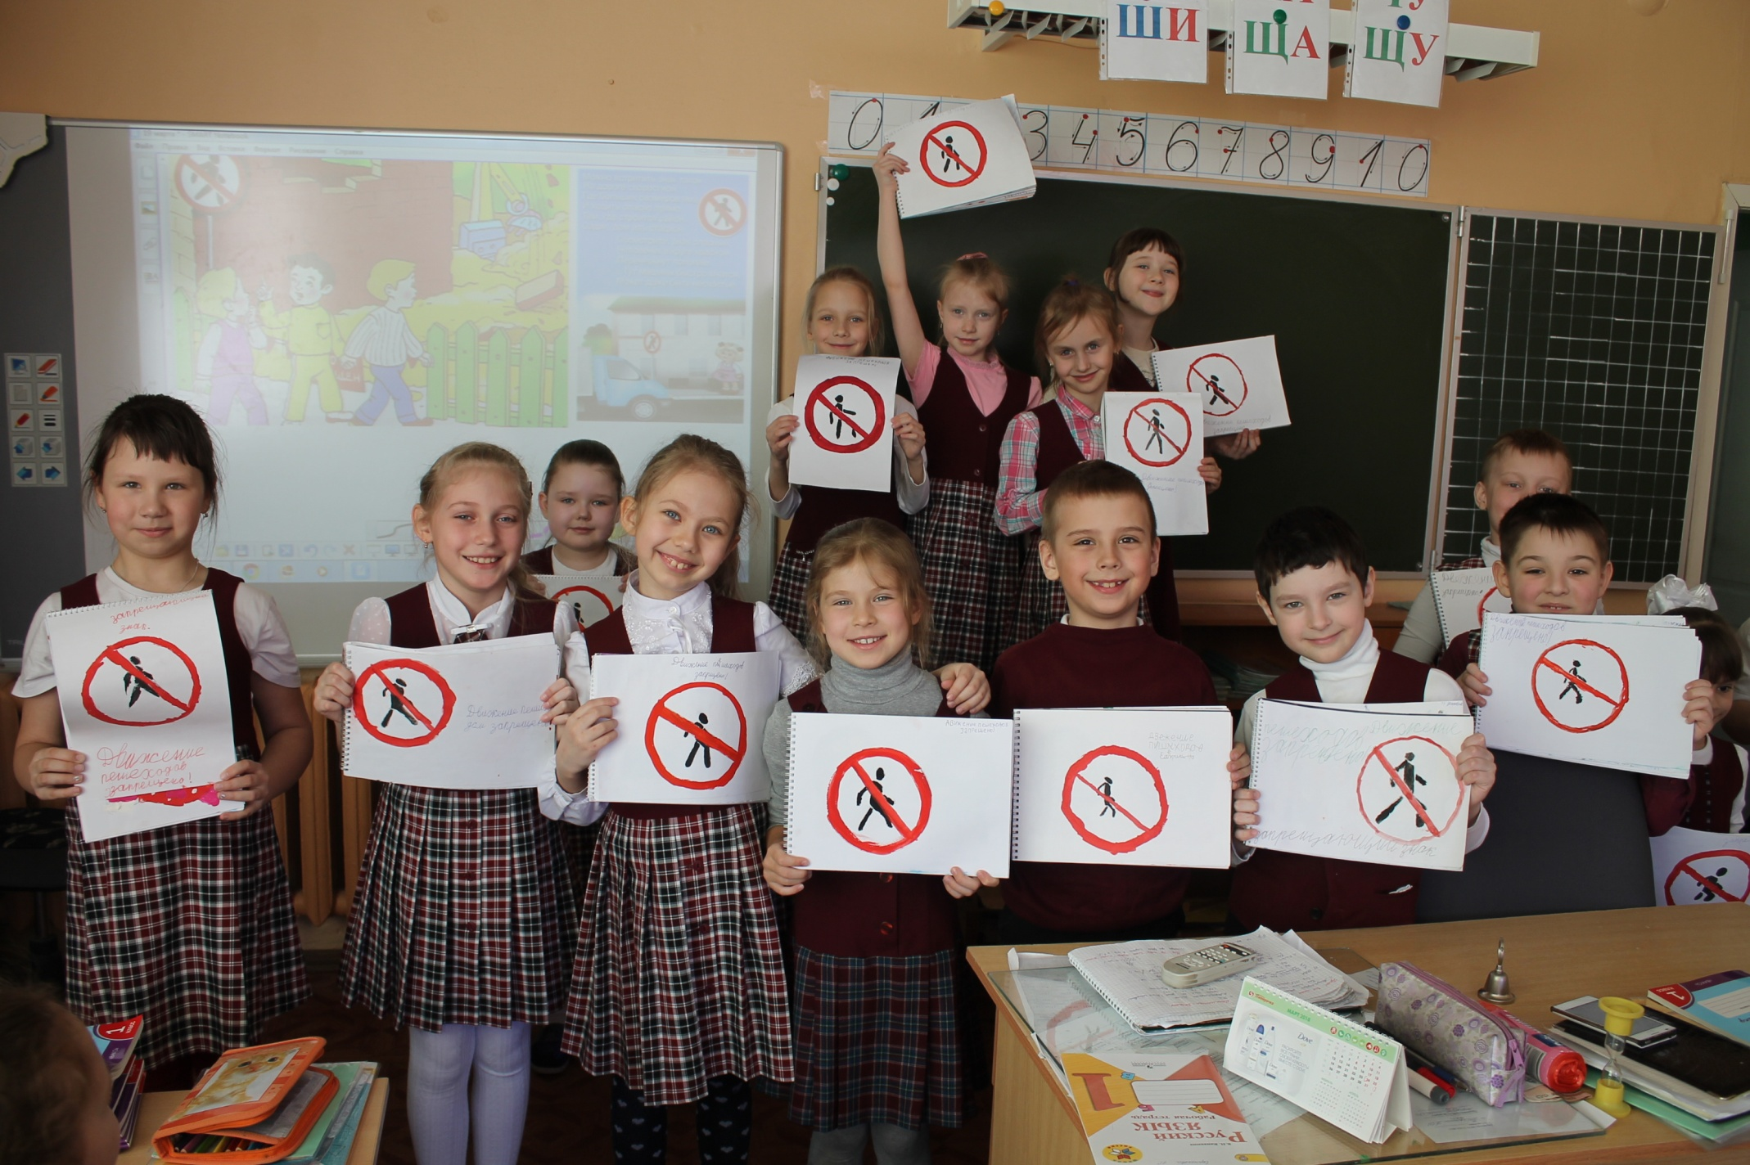
Изучаем знак: Движение пешеходов запрещено!
1Б класс
Учитель:
Вождаева О.В.

Slide 4
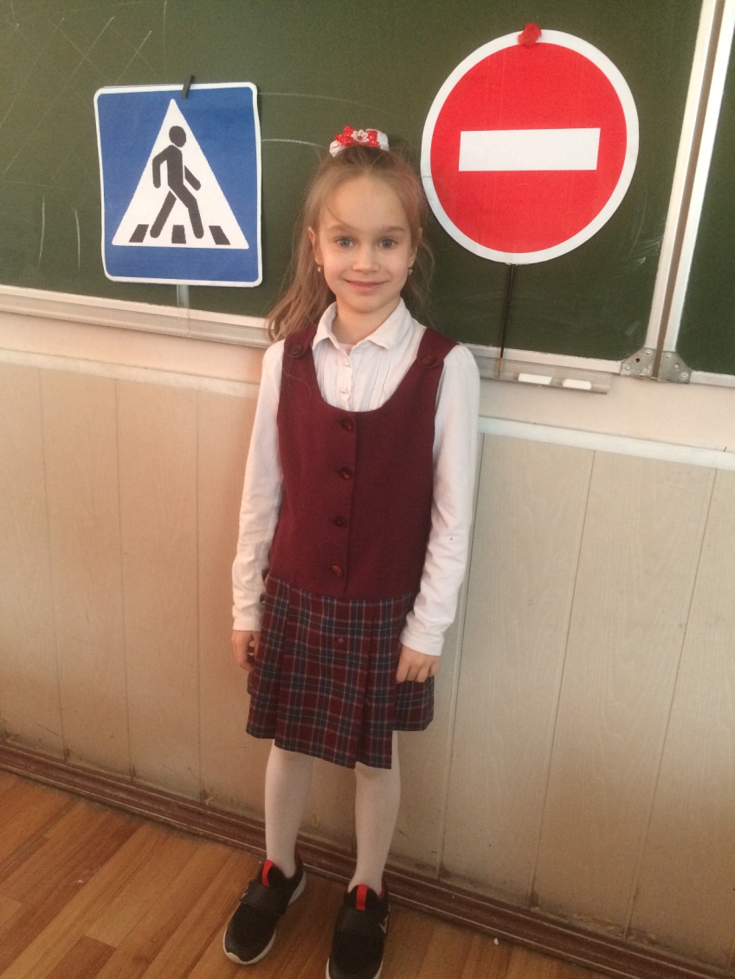
1 Г класс проводили классные часы, инструктажи, пятиминутки о правилах дорожного движения, рисовали на уроке изо дорожные знаки..

Slide 5
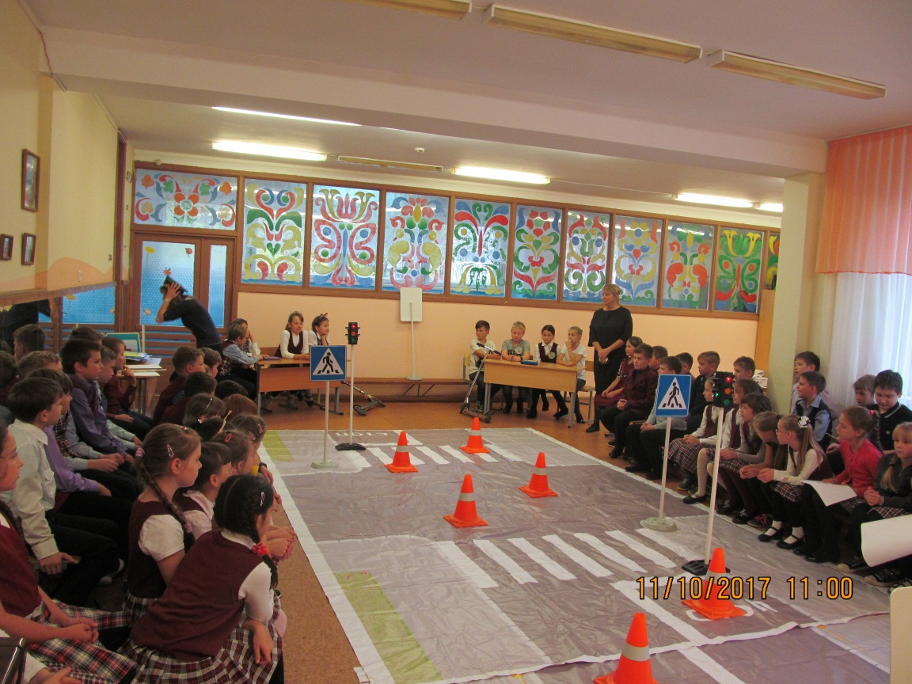
Занятия с использованием напольного автогородка.

Slide 6
Декада детской дорожной безопасности в 3 -х классах
Выставка рисунков «Безопасность движения»
Викторина
«Дорожная азбука»

Slide 7
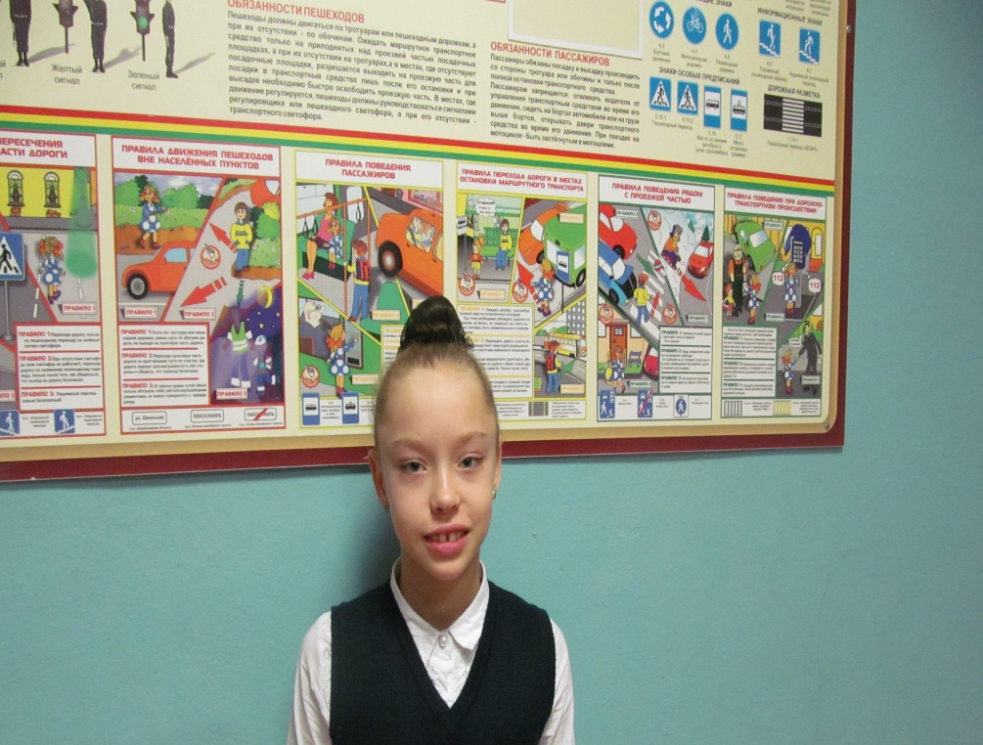
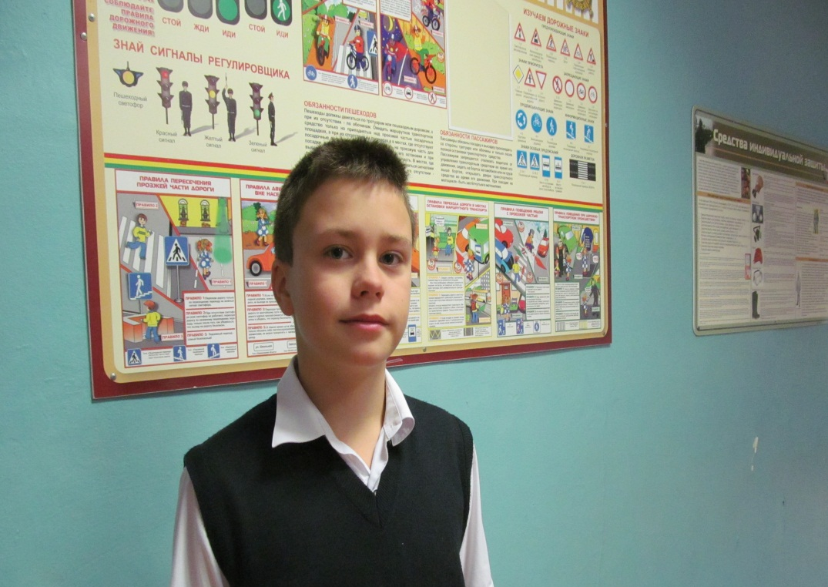
Размещение информации на стендах школы.

Slide 8
Размещение информации на стендах классов.

Slide 9
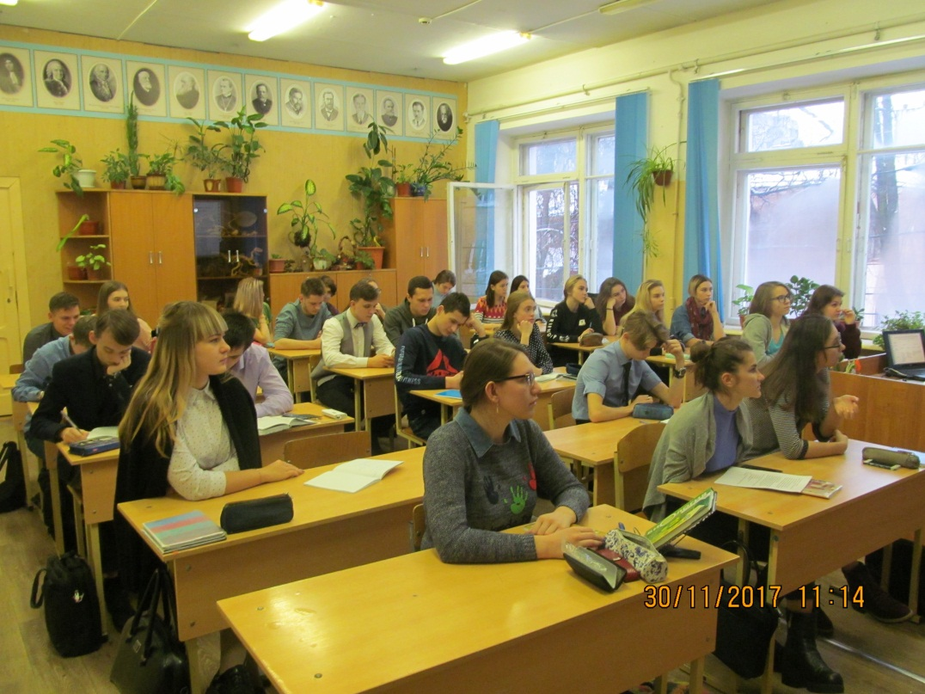
Тематический классный час – ПДД в преддверии весенних каникул»

Slide 10
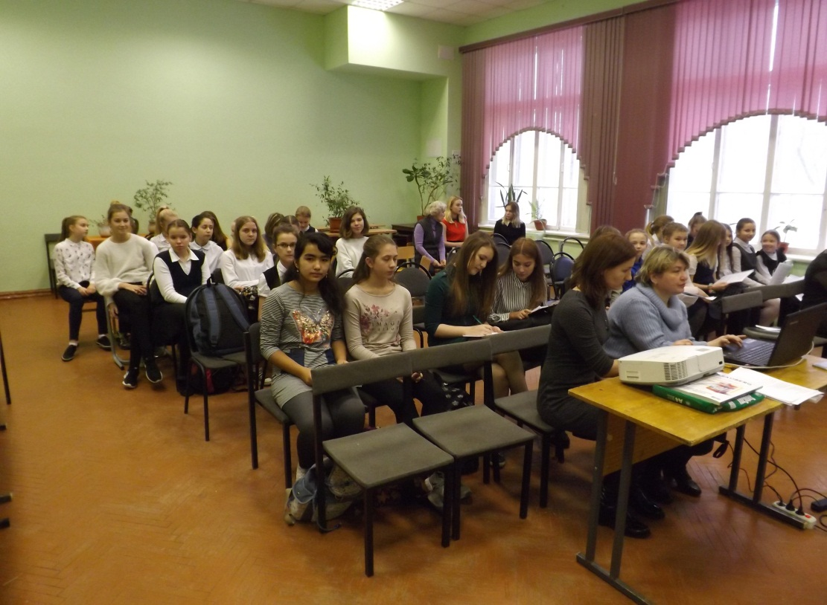
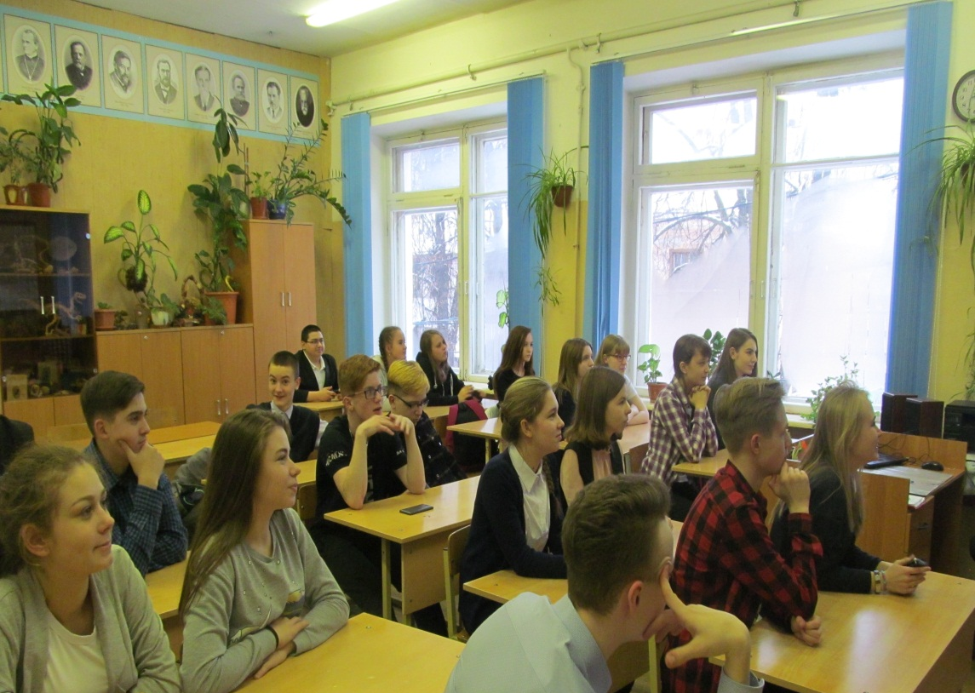
общешкольные и классные часы.

